Slide 1
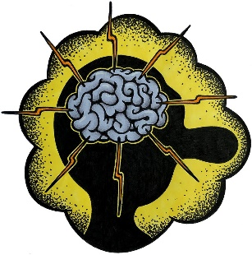
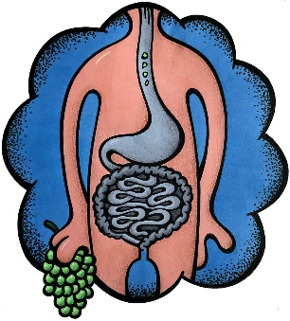
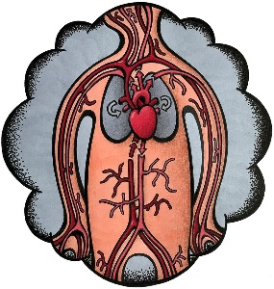
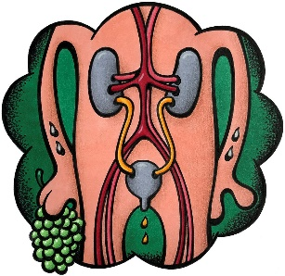
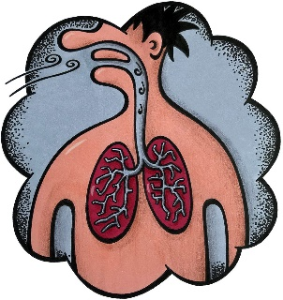
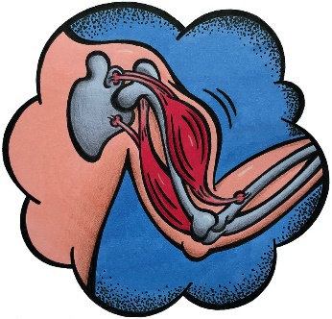
Hjernen
Tarmene
Hjertet og blodet
Nyrene
Lungene
Musklene og skjelettet

Slide 2
Springe
Synge
Spise
Tenke
Puste
Smake
Se
Sykle
Gå på do

